Slide 1
Clasificación de Lesiones Cutáneas
Un enfoque jerárquico y contrastivo para la detección de lesiones malignas

Slide 2
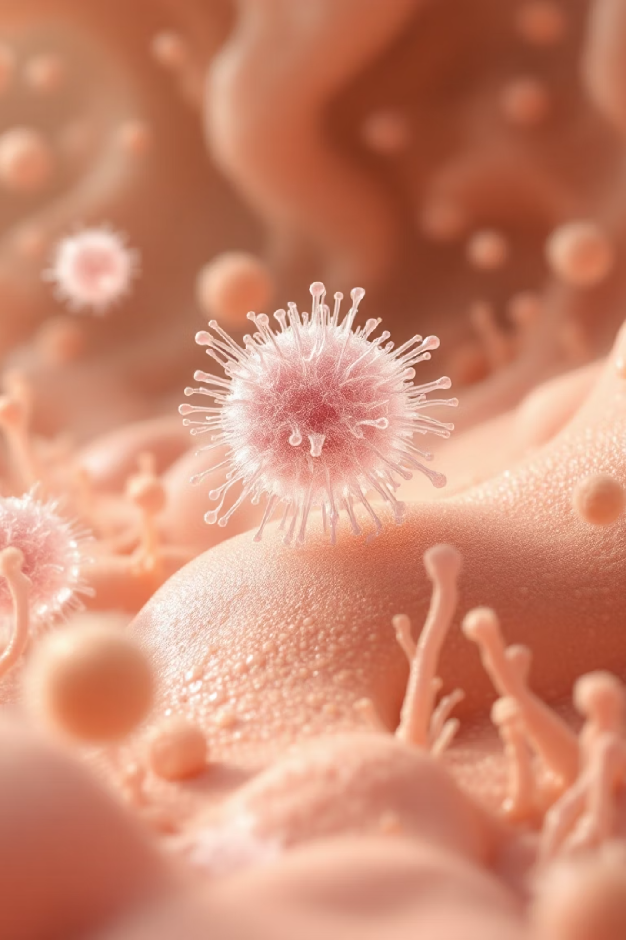
Introducción
Detección Temprana: Clave contra el Cáncer de Piel
Cáncer de Piel
Diagnóstico Manual
Uno de los cánceres más frecuentes, con el melanoma como variante más agresiva.
Desafíos por similitud visual, variabilidad entre especialistas y necesidad de experiencia.
Aprendizaje Profundo
Disponibilidad Especialistas
Técnicas prometedoras para automatizar la clasificación, mejorando la precisión.
En muchas regiones, el acceso a dermatólogos y oncólogos especializados es escaso

Slide 3
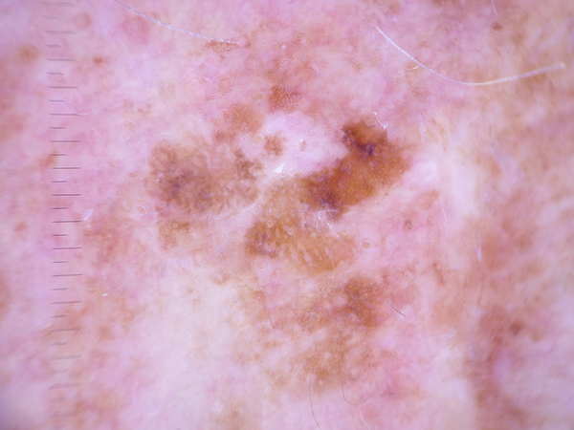
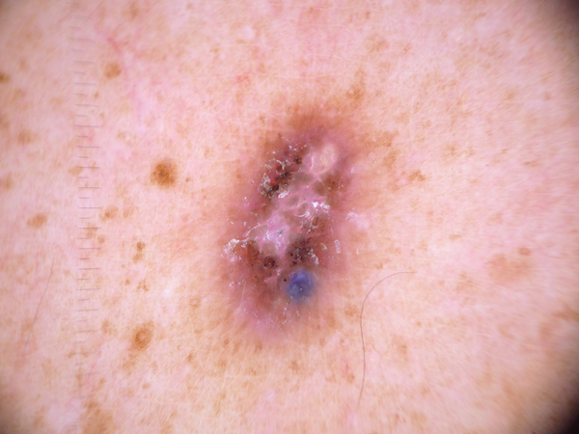
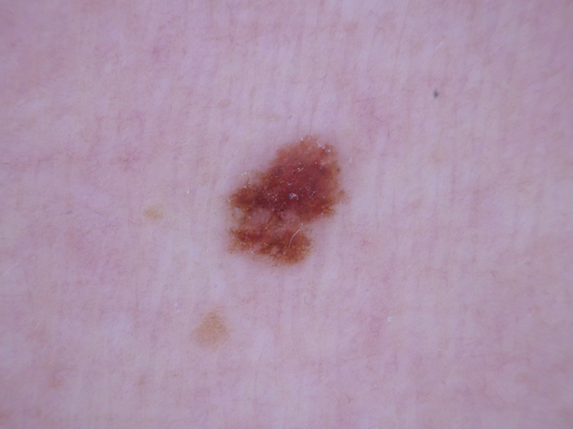
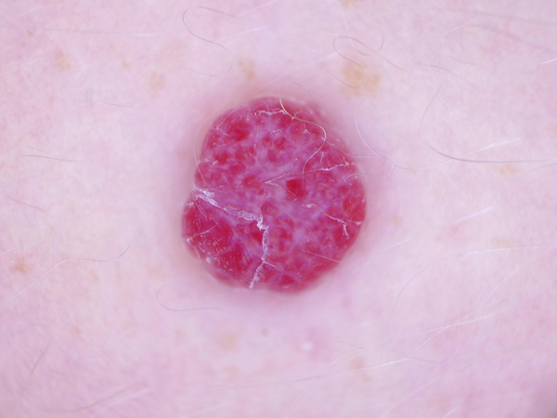
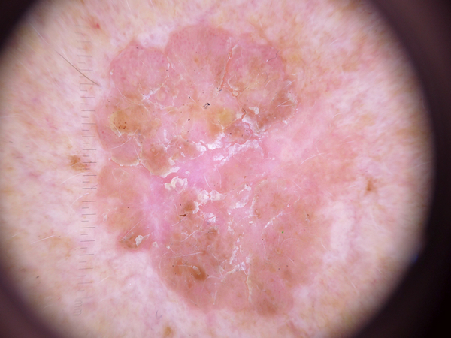
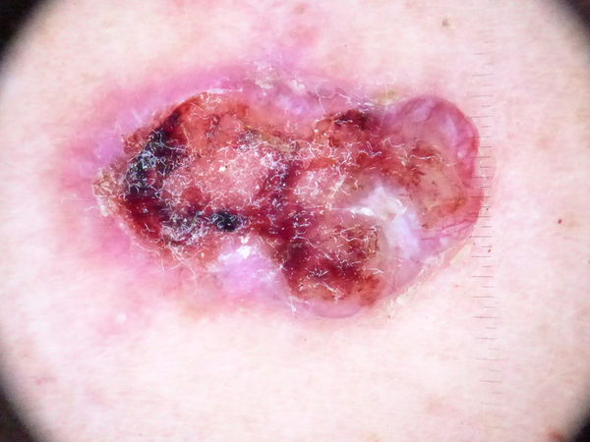
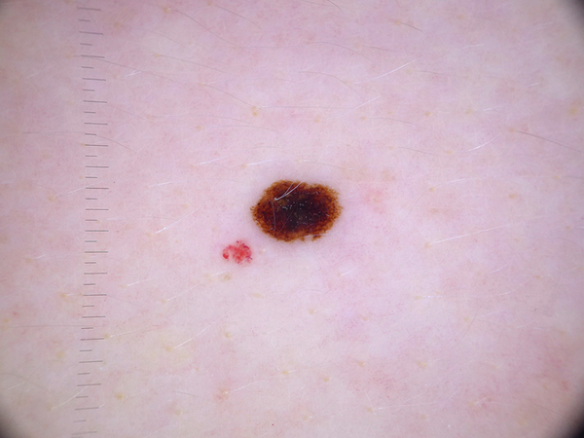
Metodología
HAM1000

Slide 4
Metodología
HAM1000
Benignas: 7919
Malignas: 2096
Lesión queratósica 1099
Dermatofibroma 115
Nevus 6705
Lesiones vasculares 142
Carcinoma epidermoide 327
Carcinoma basocelular 514
Melanoma 1113

Slide 5
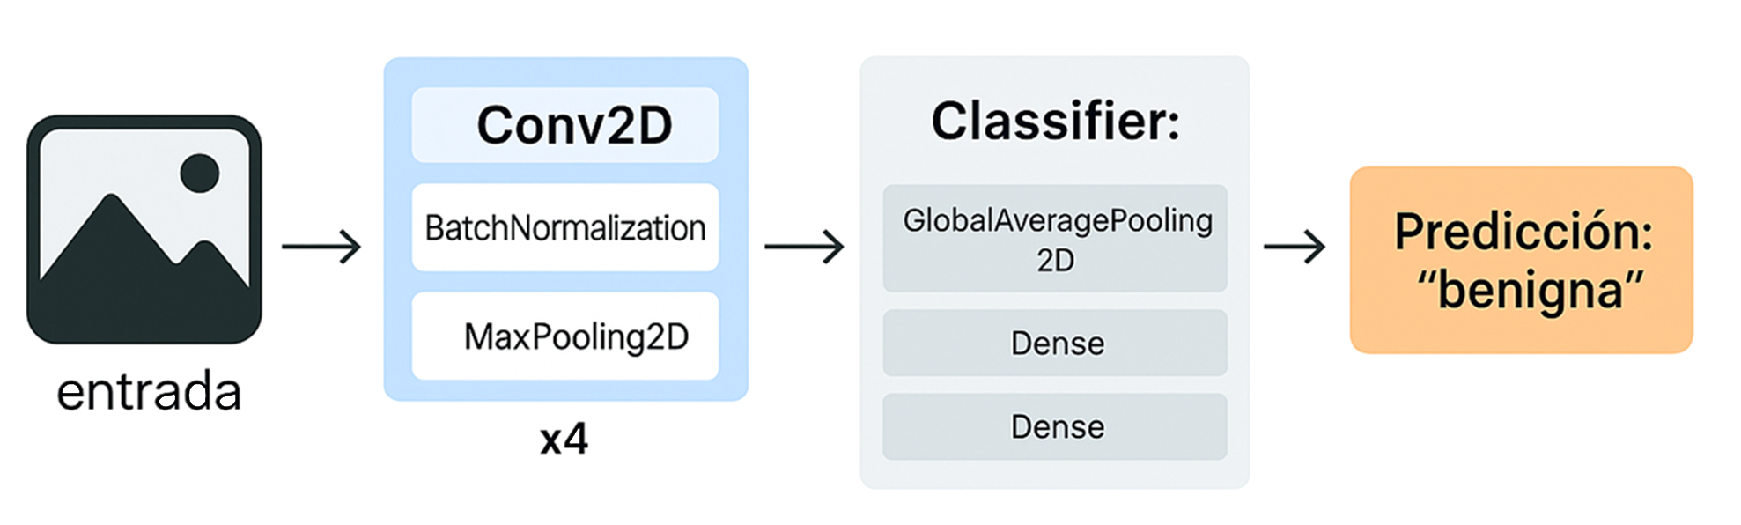
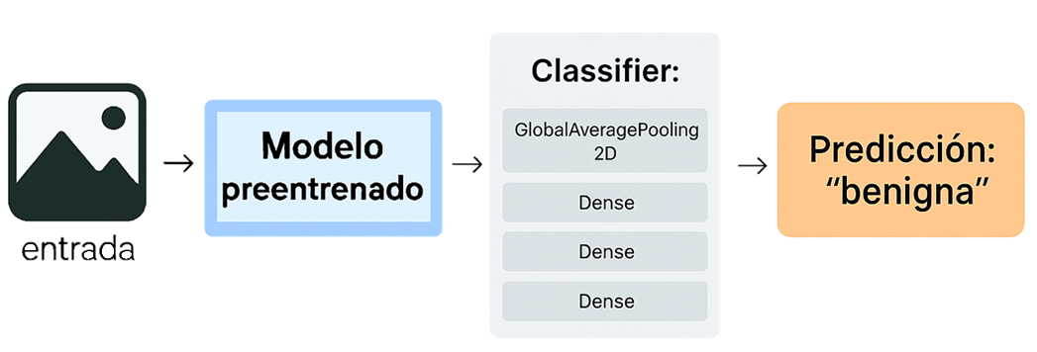
Metodología
Modelos
Desde cero
Fine Tuning

Slide 6



Metodología
Clasificación Binaria y Maligna
Entrenamiento desde Cero
Transfer Learning
No satisfactorio debido a la complejidad visual de las lesiones.
Modelos preentrenados (VGG16, ResNet50, InceptionV3) mejoraron la precisión.
Balanceo de Clases
Técnicas de reponderación y aumento de datos para mitigar el desequilibrio.
Notes:
Mencionar ensemble, distillation -> También como ampliación

Slide 7
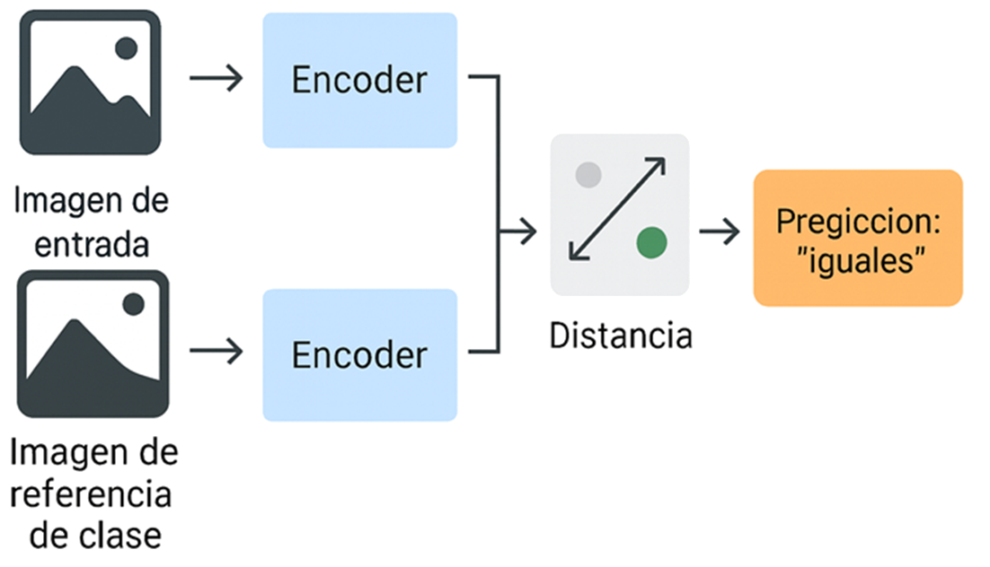
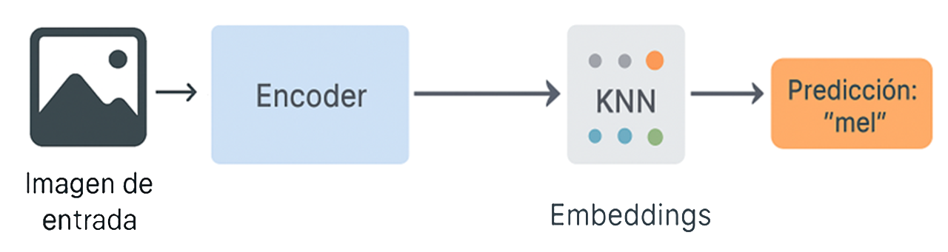
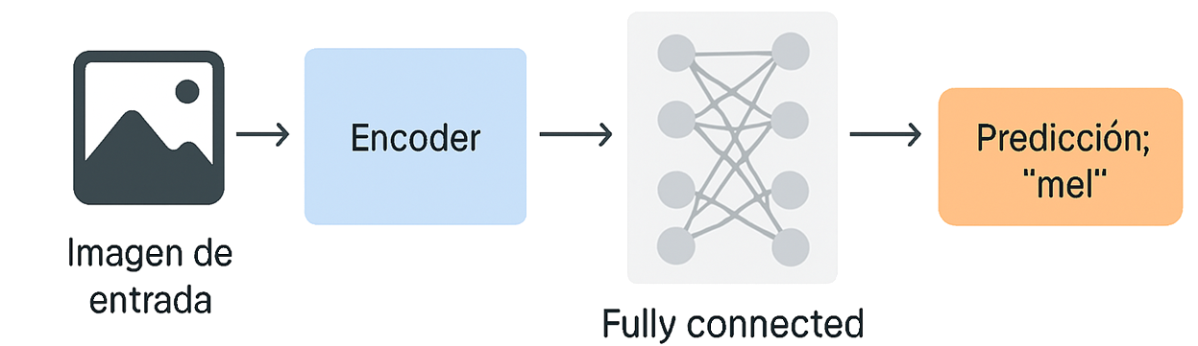
Metodología
Clasificación entre Malignas
Contrastivo por Pares
Minimiza distancia entre pares positivos, maximiza entre negativos.
Contrastivo Supervisado
Aprovecha el contexto del batch para embeddings discriminadores (SupConLoss).
No Contrastivo
Pérdida de entropía cruzada estándar como referencia.

Slide 8
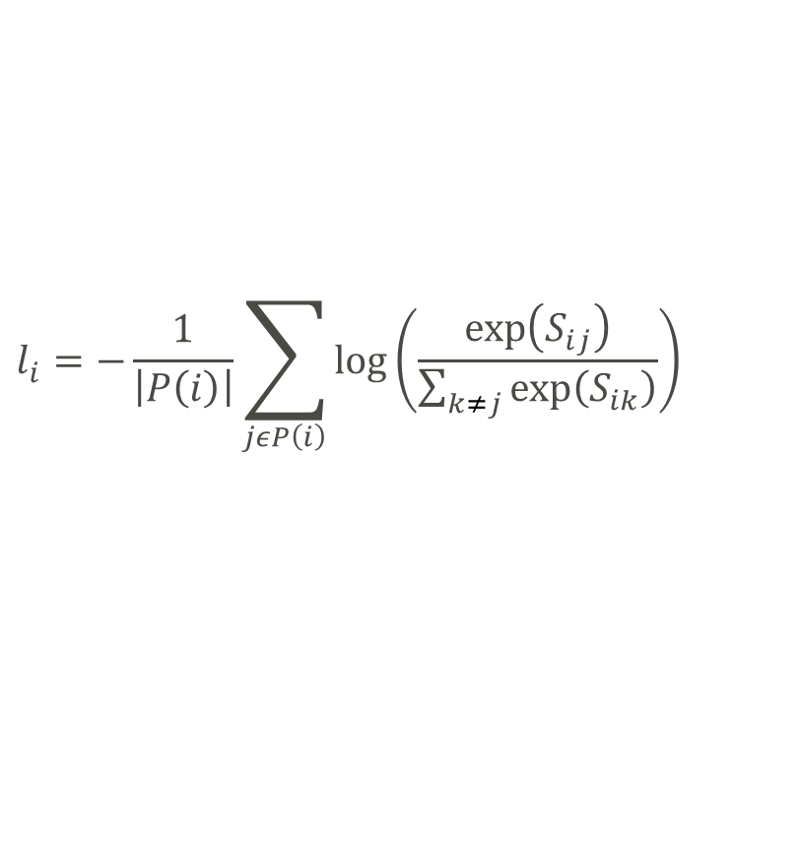
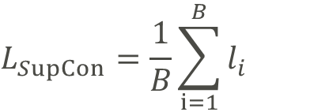
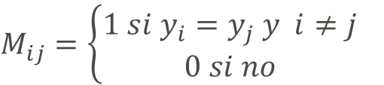
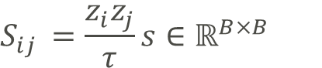
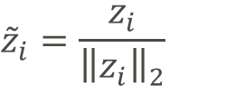
Metodología
Función de Pérdida SupConLoss
La pérdida SupConLoss utiliza las etiquetas de clase para mejorar la separación de características en el espacio de embeddings, agrupando las muestras de la misma clase y separándolas de las de clases diferentes. Este enfoque mejora la robustez y discriminación de los modelos.
1. Normalizamos los embeddings
4. Pérdida por muestra en el batch
$${\tilde{z}}_{i}=\frac{z_{i}}{{\left\|z_{i}\right\|}_{2}}$$
2. Similitud entre 2 embeddings
$$l_{i}=−\frac{1}{\left|P\left(i\right)\right|}\sum_{jεP\left(i\right)}{\log\left(\frac{\exp\left(S_{ⅈj}\right)}{\sum_{k≠j}{\exp\left(S_{ik}\right)}}\right)}$$
$$S_{ij }=\frac{z_{i}z_{j}}{τ}s∈ℝ^{B×B}$$
3. Mascara binaria
5. Pérdida total del batch
$$M_{ij}=\left\{\begin{matrix}1 sⅈ y_{i}=y_{j} y i≠j \\ 0 si no\end{matrix}\right.$$
$$L_{SupCon}=\frac{1}{B}\sum_{i=1}^{B}{l_{i}}$$

Slide 9
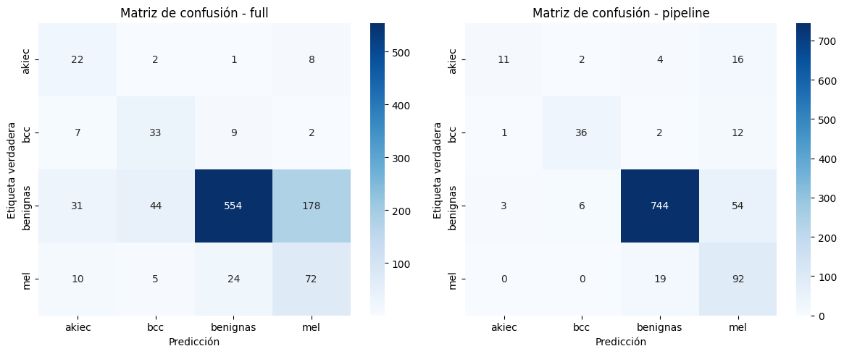
Resultados
Comparación de Rendimiento Final
El pipeline jerárquico supera al modelo multiclase directo, ofreciendo un mejor rendimiento y flexibilidad para nuevas clases malignas.

Slide 10
Resultados
Comparación de Rendimiento Final
Resultado final
Clasificación entre clases malignas
Modelo | F1-score
Pipeline | 0.76
Modelo convolucional | 0.72
Modelo | F1-score
Contrastivo supervisado | 0.80
No contrastivo | 0.80
Clasificación binaria
Modelo | F1-score
Desde cero | 0.76
VGG16 | 0.87
ResNet50 | 0.83
InceptionV3 | 0.79

Slide 11
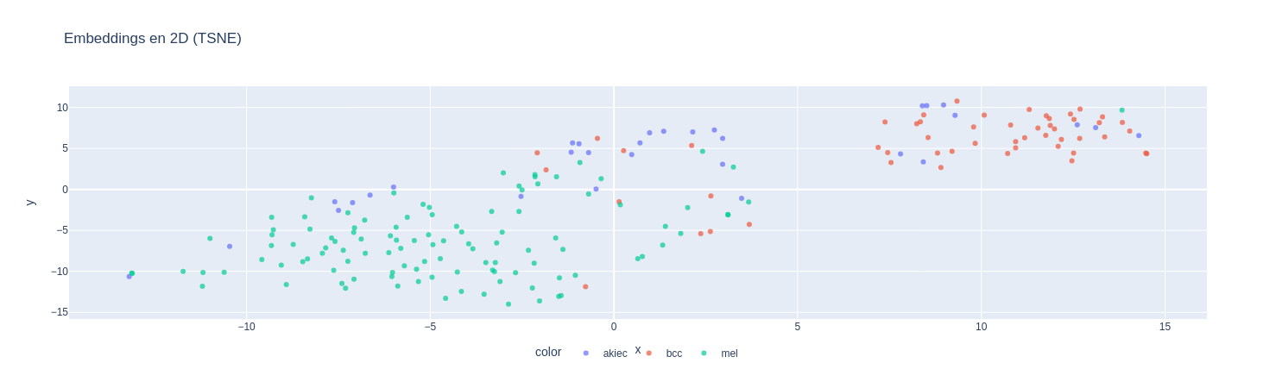
Resultados
Visualización de Embeddings
El aprendizaje contrastivo supervisado mejora la discriminación entre clases, pero sigue siendo limitado para las categorías minoritarias, probablemente por la poca profundidad del modelo o el tamaño reducido del batch.

Slide 12
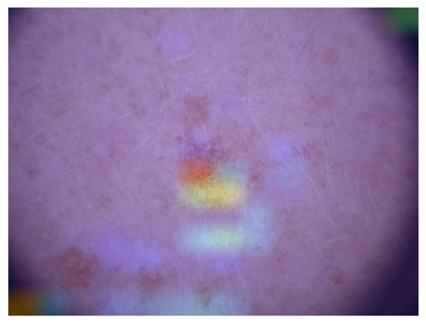
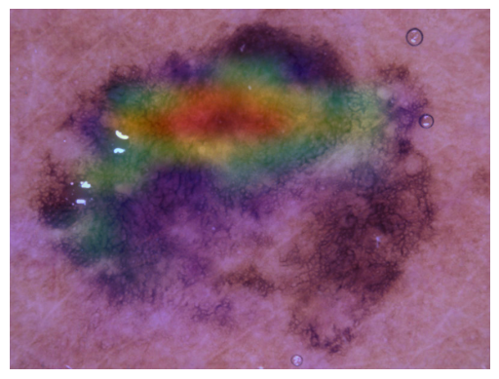
Resultados
Visualización de Grad-CAM

Slide 13

Conclusiones
Impacto y Futuro del Diagnóstico Asistido
Rendimiento Superior
El pipeline jerárquico mejora la detección de lesiones malignas, crucial en la práctica dermatológica.
Interpretabilidad
Grad-CAM refuerza la utilidad clínica, permitiendo a especialistas validar predicciones.
Flexibilidad
El aprendizaje contrastivo supervisado y KNN ofrecen flexibilidad para nuevas clases malignas.
Próximos Pasos
Explorar few-shot learning y validar en otros datasets para mayor robustez.

